Slide 1
O PROGRAMA · AI NATIVE · ANO 1
Um ano. Três fases.
Três portas de saída.
A decisão do ano é tomada uma vez. O risco, nunca: cada fase termina num portão onde a decisão volta para a sua mão.

Slide 2
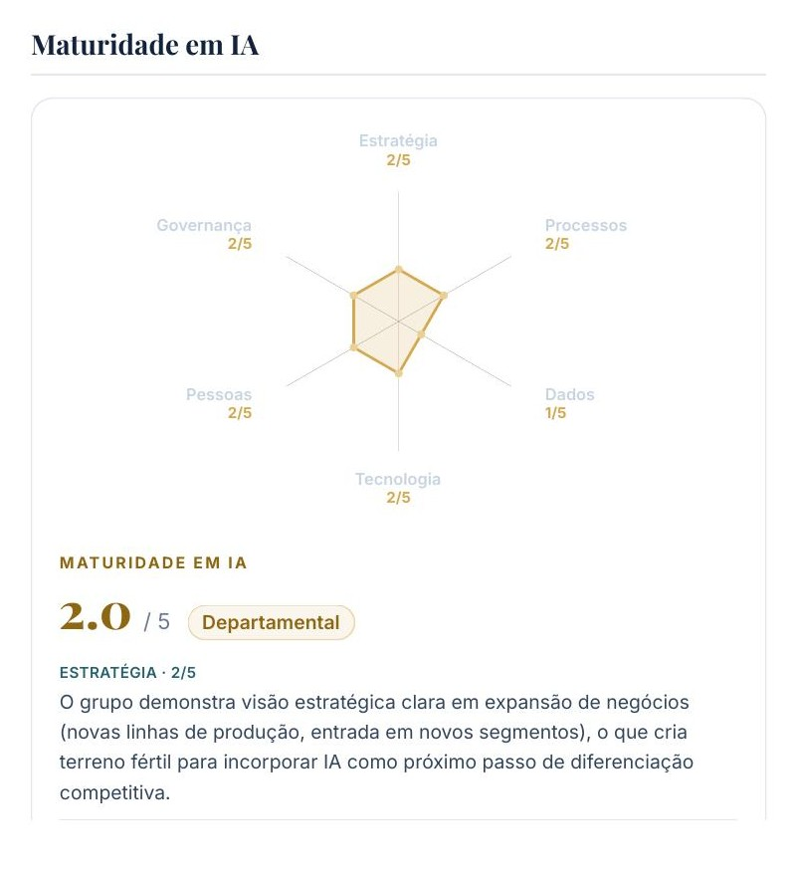
ANTES DE QUALQUER CONTRATO
Tudo começa com o Mapa de Vazamento. Grátis.
Feito de fora, com um número em reais dentro: onde estimamos que a operação está vazando, quanto por mês, e o que faríamos primeiro.
O Mapa é a porta única da ABBA. Ele existe para uma decisão: vale ou não vale abrir o Programa? Se o número não convencer, a conversa termina ali. Sem custo e sem compromisso.
Se convencer, o Termo do Programa é assinado uma vez, com as três fases dentro: a fase 1 firme, e as fases 2 e 3 já precificadas como opção sua, condicionada ao Portão da Prova. Provar valor em semanas, com dinheiro pequeno, antes de comprometer dinheiro grande.
Página real de um Mapa entregue (empresa preservada).
ABBA Consultoria de IA · contato@abbaservices.com.br

Slide 3
O SISTEMA POR DENTRO
O que acontece em cada fase, e por quê.
Cada capacidade que a ABBA opera tem lugar e hora dentro do Programa. Nada é vendido em separado: é assim que o sistema funciona.
AVALIAÇÃO PROFUNDA
Fase 1
O mergulho do conselho à linha de frente: onde o dinheiro vaza, o que a empresa tem de base, quem vive cada processo. Sai o retrato completo de oportunidades, ranqueado por retorno e esforço.
PROTÓTIPO MEDIDO
Fase 1
O caso escolhido construído com os seus dados e posto em uso real, contra a métrica combinada por escrito na primeira semana. É a prova antes do investimento: a diretoria decide GO ou NO-GO com números na mesa.
CONSTRUÇÃO
Fase 2
Os casos aprovados em produção: arquitetura, integrações com os seus sistemas e agentes com aprovação humana nos pontos certos. Erro caro passa por gente antes de acontecer.
CAPACITAÇÃO
Fase 2
A turma da sua equipe no nosso portal, uma prática por dia no trabalho real, com fluência medida em 30, 60 e 90 dias. Sistema novo e gente formada andam juntos.
OPERAÇÃO ASSISTIDA
Fase 3
SLA, presença semanal e relatório mensal de projetado versus realizado, com a nossa mão cada vez mais leve, de propósito.
RITUAL COM A DIRETORIA
Fase 3 em diante
O registro de cada decisão contra o resultado medido, apresentado a quem decide. É o que vira o Exame Anual do ano 2.
ABBA Consultoria de IA · contato@abbaservices.com.br

Slide 4
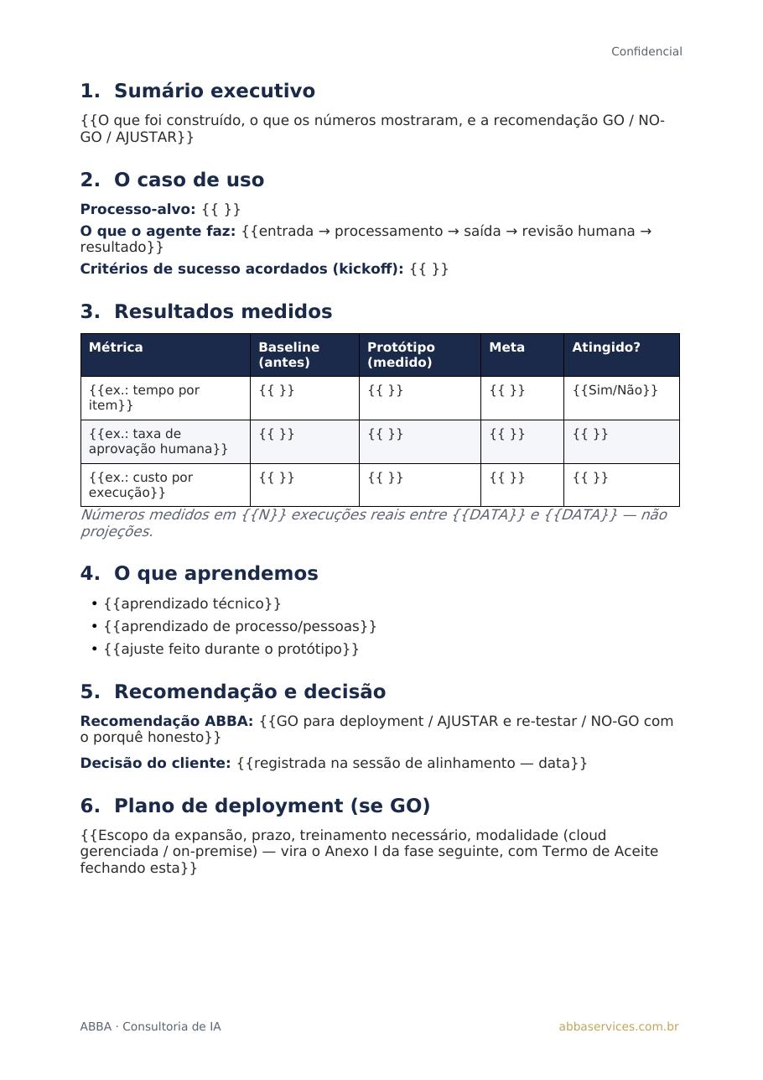
FASE 1 · A PROVA · SEIS SEMANAS
Um caso construído, rodando e medido. E o retrato inteiro.
A métrica é combinada por escrito na primeira semana. Ao fim, o número está na mesa. E a decisão é sua.
O que a fase 1 entrega:
· o caso escolhido construído com os seus dados, em uso real;
· a medição de terceiro contra a métrica combinada: projetado versus realizado, assinado por uma pessoa nomeada da sua empresa;
· a avaliação profunda de maturidade;
· o retrato completo de oportunidades, ranqueado por retorno e esforço.
O retrato é seu, fique ou não: o portão retém execução, nunca informação.
Relatório GO/NO-GO real de um protótipo (empresa preservada).
ABBA Consultoria de IA · contato@abbaservices.com.br

Slide 5
COMO SE COMBINA UM NÚMERO
Palavra por palavra, antes de começar. Como numa proposta real.
De uma proposta emitida em agosto de 2026 (empresa preservada, setor de eventos): o piloto já nasce com a meta travada por escrito na reunião técnica, e o fechamento mede contra ela.
META COMBINADA 1
Zero encaminhamento manual: a lista inteira de convidados processada sem o dono tocar no telefone.
META COMBINADA 2
Taxa de confirmação igual ou melhor que a do último evento comparável, com o esforço de horas caindo a quase zero.
META COMBINADA 3
Todo contato com resposta registrada: quem confirmou, quem recusou, quem ficou no encerramento.
A MEDIÇÃO
O relatório de fechamento do piloto compara os números do evento contra a meta combinada antes. É esse papel que decide a conversa seguinte: não a nossa opinião.
É assim em todo caso da ABBA, do piloto de seis semanas ao ano inteiro: sucesso combinado antes, medido depois.
ABBA Consultoria de IA · contato@abbaservices.com.br

Slide 6
O PORTÃO DA PROVA · SEMANA 6
Ao término da fase 1, a decisão de continuar é integralmente sua. Se o resultado medido não confirmar o critério combinado, o Programa se encerra ali: sem multa, e com os entregáveis em suas mãos.
Os portões se repetem no mês seis e no mês doze. Nenhuma fase se inicia sem que a anterior tenha comprovado o seu resultado: o risco de continuidade é nosso, não seu.

Slide 7
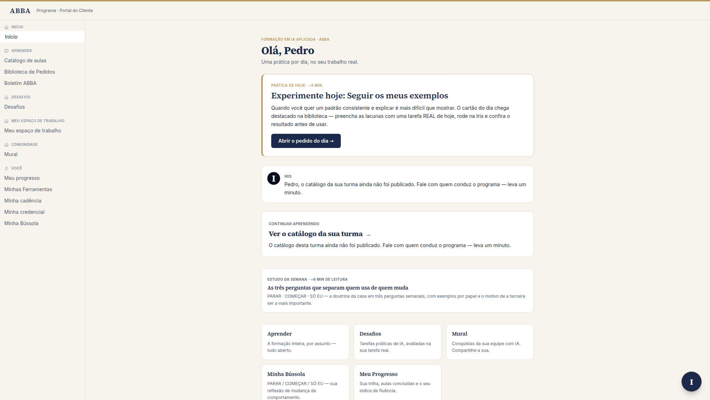
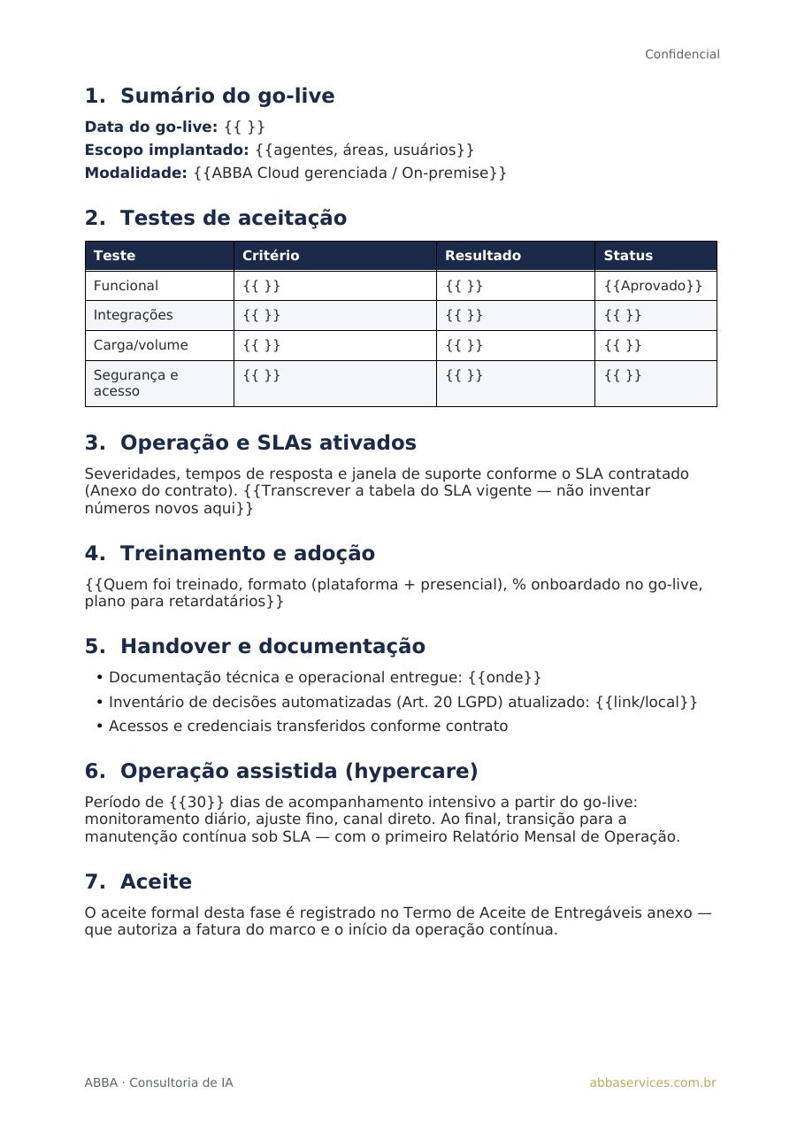
FASE 2 · A CONSTRUÇÃO · MESES 2 A 6
Sistemas em produção. Pessoas formadas. Juntos.
Os casos que você aprovou no retrato entram em produção, e a sua equipe é formada em turma própria, em paralelo.
Engenharia de verdade: arquitetura, integrações com os seus sistemas e agentes de IA com pontos de aprovação humana desenhados. Erro caro passa por gente antes de acontecer. E capacitação medida: uma prática por dia, no trabalho real, com fluência medida em 30, 60 e 90 dias. Porque sistema novo com a empresa pensando do jeito antigo não transforma nada.
O portal da turma, como o seu time vê hoje.
Relatório de implantação real (empresa preservada).
ABBA Consultoria de IA · contato@abbaservices.com.br

Slide 8
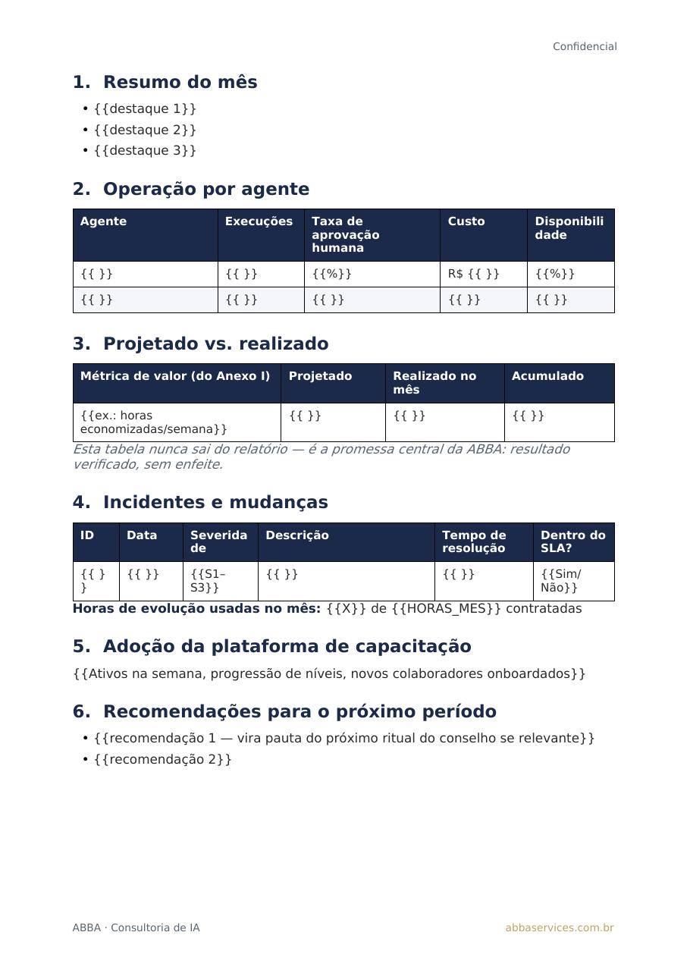
FASE 3 · A DURABILIDADE · MESES 7 A 12
A única prova que importa: funcionar sem nós no meio.
A operação acompanhada de perto. E a mão cada vez mais leve, de propósito.
Presença semanal, SLA, relatório mensal de projetado versus realizado e o registro de cada decisão contra o resultado medido.
No mês 12, a diretoria não recebe uma impressão: recebe a série do ano inteiro. O que foi prometido, o que foi medido, o que ficou instalado e quem, da sua equipe, opera cada peça.
Relatório mensal real de operação (empresa preservada).
ABBA Consultoria de IA · contato@abbaservices.com.br

Slide 9
E DEPOIS DO ANO?
A relação vira medição anual.
Do segundo ano em diante: operação sob SLA, conselho trimestral e o Exame Anual de IA, a maturidade re-medida e comparada ano contra ano.
A série histórica que nasce daí só existe aqui e vale mais a cada ano. É dela que sai a fila de oportunidades do ano seguinte: melhorias que só aparecem depois que o fluxo novo existe. Expansões entram como mini-ciclos dentro da assinatura, cada um com a mesma regra de sempre: métrica combinada antes, medida depois.
Retemos clientes do único jeito que aceitamos: composição de valor, nunca dependência. Tudo o que construímos é seu, o dado é exportável, e a saída é limpa em qualquer aniversário.
ABBA Consultoria de IA · contato@abbaservices.com.br

Slide 10
NO FIM
O que fica com você
OS SISTEMAS
em produção, documentados, com aprovação humana nos pontos certos. Propriedade sua.
AS PESSOAS
formadas em turma própria, com fluência medida. E um dono interno para cada peça.
O REGISTRO
cada decisão com o número combinado antes e o resultado medido depois, assinado por gente sua.
A PROVA
não a nossa palavra: a série de projetado versus realizado do ano inteiro, pronta para a diretoria.
O próximo passo não custa nada: o Mapa de Vazamento da sua operação.
ABBA Consultoria de IA · contato@abbaservices.com.br

